Slide 1
Centro Cultural de la Ciudad de México
Clave de Incorporación: 1334
Equipo 5
Cuarto Grado

Slide 2
Profesores Participantes
Martha Mora López Matemáticas IV
María del Rocío Luna Rangel Orientación Educativa
Rodolfo Pacheco Guzmán Lógica

Slide 3
Ciclo Escolar 2018 – 2019
Fecha de inicio: 19 de marzo, 2019
Fecha de término: 12 de abril, 2019

Slide 4
Cómo resolver problemas… y no morir en el intento
¿Por qué es importante adquirir las habilidades necesarias para la solución de problemas?

Slide 5
5. Introducción o justificación
Partiendo de la primicia de que el pensamiento es el uso hábil de la mente, se debe tener presente que las estrategias requeridas implicadas en la solución de problemas son específicas para cada problema, de tal manera que las estrategias para la solución de un problema matemático son diferentes a las utilizadas para la solución de problemas lógicos y los problemas a los que se enfrentan los jóvenes ante una problemática en su orientación educativa.

Slide 6
6. Objetivo general del proyecto
Identificar en qué consiste un problema, sus características y los posibles pasos a seguir para su resolución, de acuerdo a su clasificación y a la naturaleza del problema; con la finalidad de que el alumno identifique y aplique, según corresponda, el tipo de pensamiento y las estrategias para un mejor desempeño en la solución de problemas.

Slide 7
7. Objetivos o propósitos a alcanzar por asignatura
Disciplina 1 Orientación Educativa | Disciplina 2 Matemáticas | Disciplina 3 Lógica
Adquirir las habilidades necesarias para la solución de problemas, aplicando procesos de solución de acuerdo a su naturaleza. Identificar y definir el problema; Explorar estrategias de solución y evaluar los logros obtenidos. | Valorar la importancia de la comunicación matemática para promover el desarrollo de su pensamiento abstracto al expresar sus ideas mediante el lenguaje propio, algebraico y gráfico | Conceptualizar con precisión el problema al que se enfrenta, determinando qué tipo de razonamiento es y estableciendo la validez o no de su formulación.
5.d
5.d

Slide 8
l. Documentación de actividades y evidencias de enseñanza aprendizaje, correspondientes a diferentes momentos del proceso de implementación del proyecto interdisciplinario

Slide 9
Apartado 8 Actividad Interdisciplinaria para dar inicio o detonar el proyecto

Slide 10
8.1 NOMBRE DE LA ACTIVIDAD:
Sesión grupal: ¿Cómo determino que tengo un problema?
Objetivo:
Detonar el proyecto CONEXIONES a partir de las preguntas guía y generar cuestionarios para iniciar investigación sobre definición y clasificación del término “problema”.
Grado y Grupo: 4°
Fecha: 19 de marzo de 2019

Slide 11
8.2
e) Asignaturas participantes, temas o conceptos de cada una.
Disciplina 1. Orientación Educativa | Disciplina 2. Matemáticas | Disciplina 3. Lógica
Unidad 2. Solución de problemas. Pensamiento y solución de problemas. Definición de problema. | Unidad 2. Expresiones algebraicas para describir y generalizar. 2.7 Valoración de la importancia de la comunicación matemática para promover el desarrollo de su pensamiento abstracto al expresar sus ideas mediante el lenguaje propio, algebraico y gráfico | Unidad 4: El Razonamiento 4.3 Clases de razonamiento: La deducción La inducción La analogía

Slide 12
8.3
g) Justificación de la actividad.
Partiendo de la primicia de que el pensamiento es el uso hábil de la mente, se debe tener presente que las estrategias requeridas implicadas en la solución de problemas son específicas para cada problema, de tal manera que las estrategias para la solución de un problema matemático son diferentes a las utilizadas para la solución de problemas lógicos y los problemas a los que se enfrentan los jóvenes ante una problemática en su orientación educativa.

Slide 13
Preguntas para dirigir la Investigación Interdisciplinaria.
¿Qué es un problema?
¿Cuáles son las características del pensamiento?
¿Qué es una estrategia de pensamiento?
¿Cuál es la clasificación del tipo de pensamiento?
¿Cuál es el pensamiento convergente?
¿Cuál es el pensamiento divergente?
¿Qué es la creatividad?
¿Cómo se pueden clasificar los problemas?
¿Cuáles son las fases del proceso para la solución de problemas?
¿Cómo se emplea el lenguaje algebraico?

Slide 14
8.5
h) Descripción de apertura de la actividad.
Tiempo | Recursos didácticos | Secuencia didáctica multidisciplinaria FASE DE APERTURA
30 min | Pizarrón Marcadores | Se explica a los estudiantes la finalidad de esta sesión conjunta, como parte del proyecto CONEXIONES-DGIRE-UNAM y el propósito de dicho proyecto. Se inicia la actividad solicitando a cada uno de los alumnos, explique qué es lo que entiende por “problema”. Con ello se detonó una charla que permitió insertar las preguntas guía de la investigación. .

Slide 15
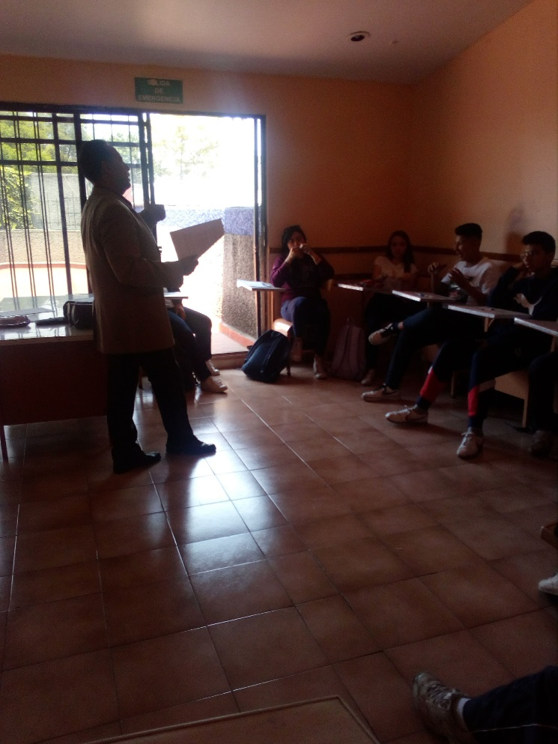
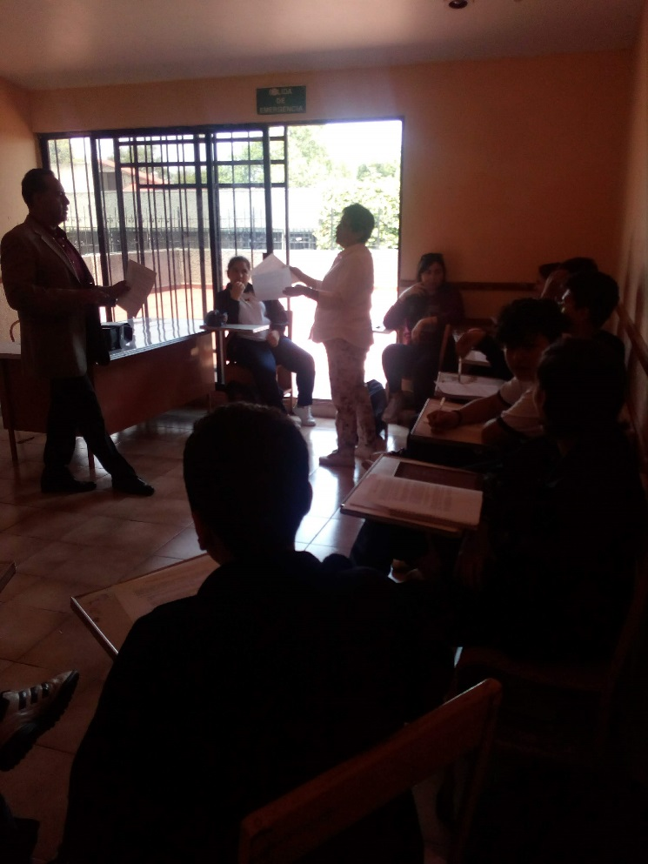

Slide 16
8.5
i) Descripción del desarrollo de la actividad.
Tiempo | Recursos didácticos | Secuencia didáctica multidisciplinaria
30 min | Cuestionario | Se le proporcionara a cada alumno un cuestionario , con dos preguntas, la primera la contestaran individualmente y la segunda en equipo

Slide 17
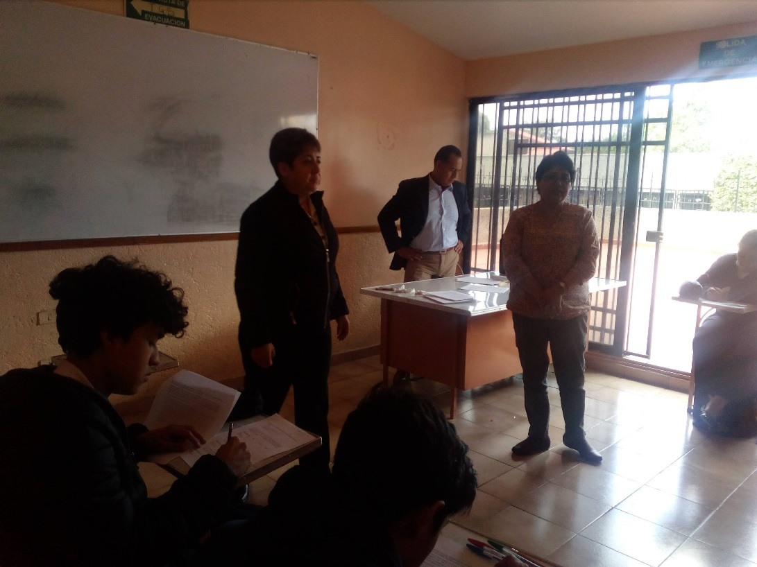
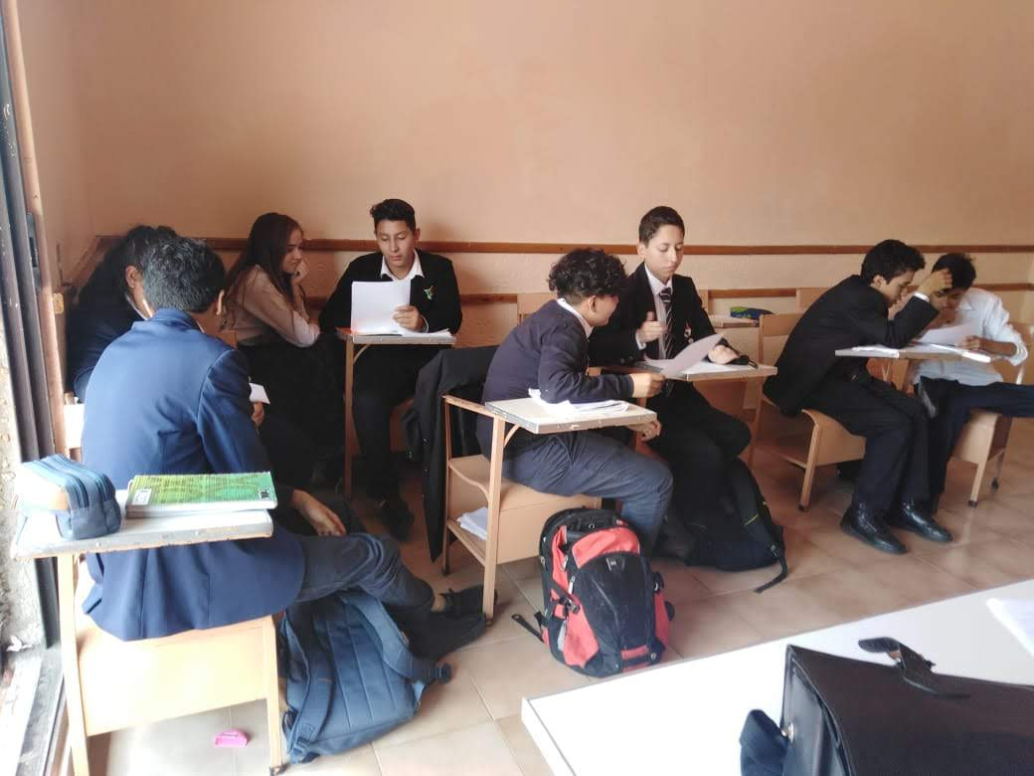

Slide 18
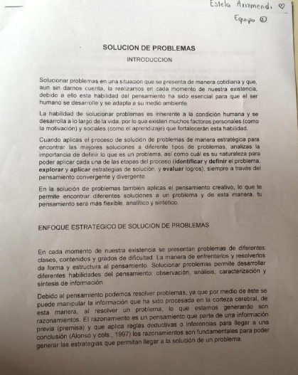

Slide 19
8.6
j) Descripción del cierre de la actividad.
Tiempo | Recursos didácticos | Secuencia didáctica multidisciplinaria
10 min | Participación | Con base en lo anterior, cada alumno comentara la importancia de utilizar un pensamiento deductivo en la solución de problemas.

Slide 20
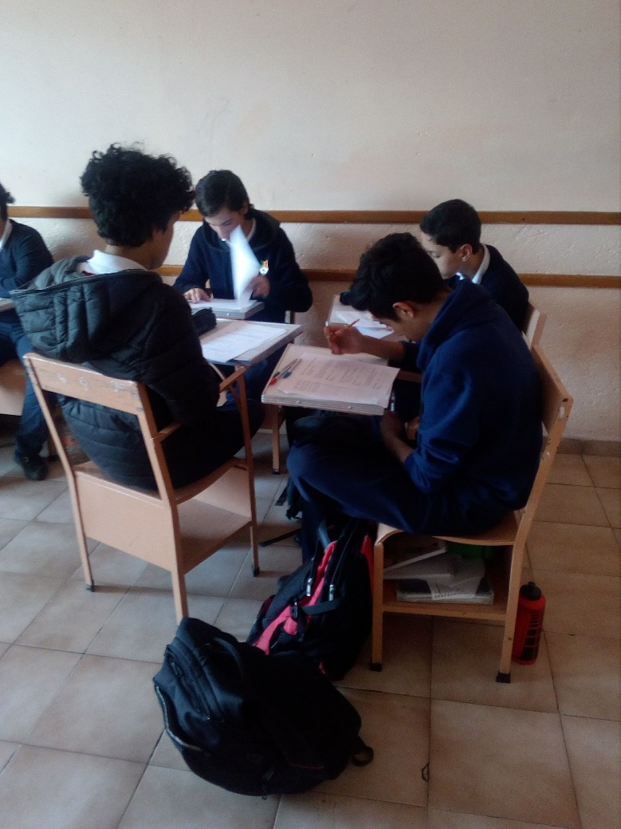
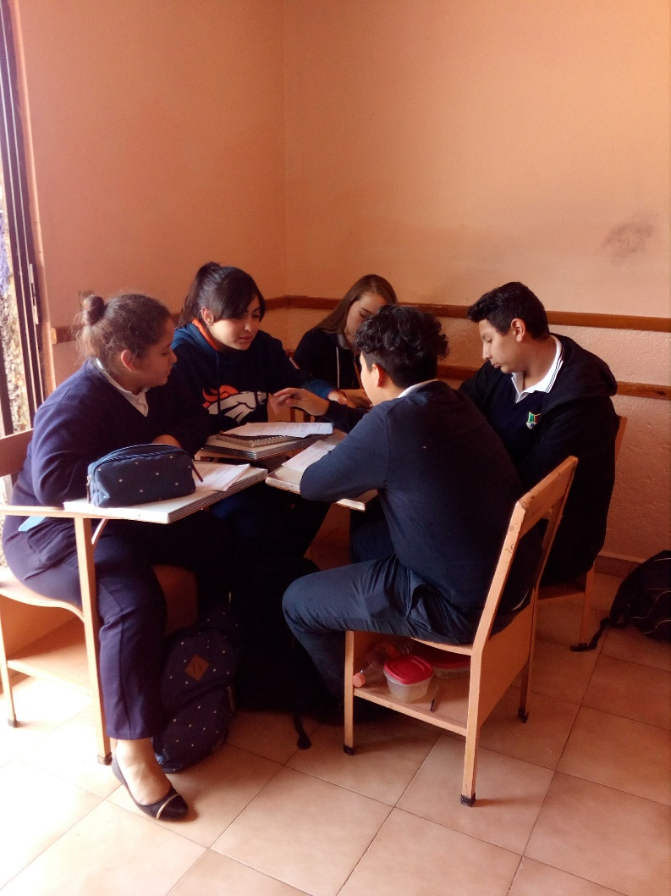

Slide 21
8.7
k) Descripción de lo que se hará con los resultados de la actividad.
Con base a los resultados obtenidos del cuestionario aplicado, se delimitó a los alumnos el concepto de “problema” y cómo se puede abordarse su solución, dependiendo de su naturaleza.

Slide 22
8.8
l) Análisis. Contrastación de lo esperado y lo sucedido
Logros alcanzados.
Cada uno de los alumnos logró comprender cuándo sí se trata de un problema y la manera en que puede determinar la manera más eficaz de abordarlo para encontrar la solución pertinente.
Aspectos a mejorar.
Incluir en el material proporcionado, ejercicios que tiendan a mejorar su pensamiento analítico.

Slide 23
8.9
m) Toma de decisiones
Considerar la inclusión de ejercicios que lleven a los alumnos a resolver problemas de forma más analítica que empírica.

Slide 24
Apartado 9 Actividad Interdisciplinaria de la fase de desarrollo del proyecto

Slide 25
9.1 NOMBRE DE LA ACTIVIDAD:
¿Cómo clasifico la naturaleza de un problema?
Objetivo:
Que el alumno logre identificar la naturaleza de una situación en la que ha determinado que se trata de un problema y con base en ello, encontrar la solución más adecuada.
Grado y Grupo: 4°
Fecha: 26 de marzo de 2019

Slide 26
9.2
e) Asignaturas participantes, temas o conceptos de cada una.
Disciplina 1. Orientación Educativa | Disciplina 2. Matemáticas | Disciplina 3. Lógica
Unidad 2. Solución de problemas. Pensamiento convergente y divergente. Estrategia de solución de problemas. Creatividad. | Unidad 2. Expresiones algebraicas para describir y generalizar. 2.4 Traducción de ideas entre el lenguaje materno y el lenguaje algebraico | Unidad 2 : El concepto 2.9 Operaciones conceptuadoras, sus reglas y técnicas. Definición División Clasificación Unidad 5. Silogismo 5.6 Silogismos irregulares

Slide 27
9.3
g) Justificación de la actividad.
Partiendo de la primicia de que el pensamiento es el uso hábil de la mente, se debe tener presente que las estrategias requeridas implicadas en la solución de problemas son específicas para cada problema, de tal manera que las estrategias para la solución de un problema matemático son diferentes a las utilizadas para la solución de problemas lógicos y los problemas a los que se enfrentan los jóvenes ante una problemática en su orientación educativa.

Slide 28
9.4
h) Descripción de apertura de la actividad.
Tiempo | Recursos didácticos | Secuencia didáctica multidisciplinaria
30 min | Material impreso | Se proporcionó a cada alumno, material impreso referente al enfoque estratégico para la solución de problemas.

Slide 29
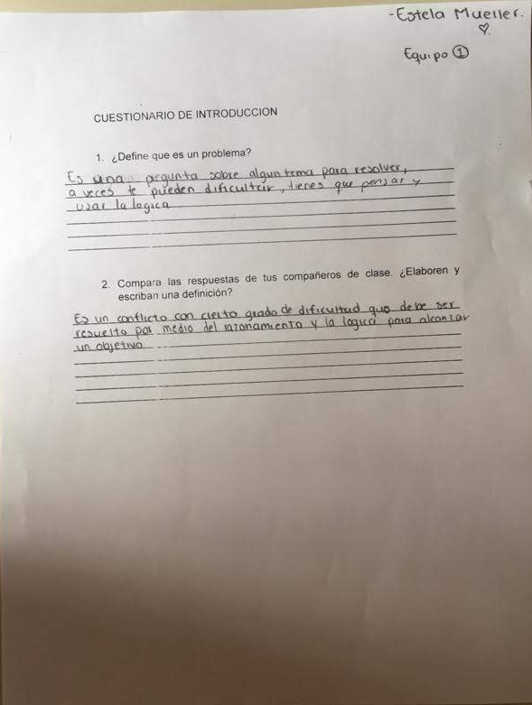
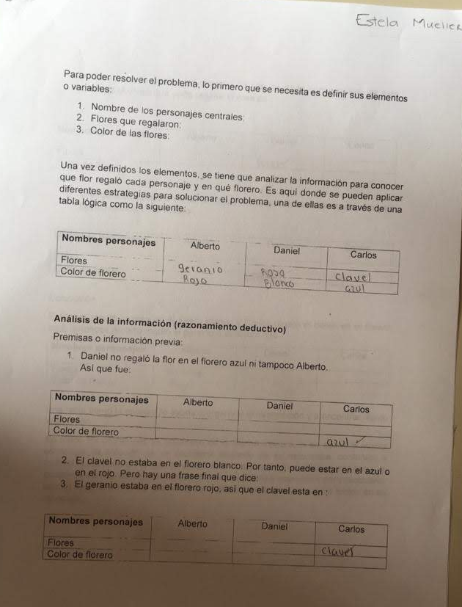

Slide 30
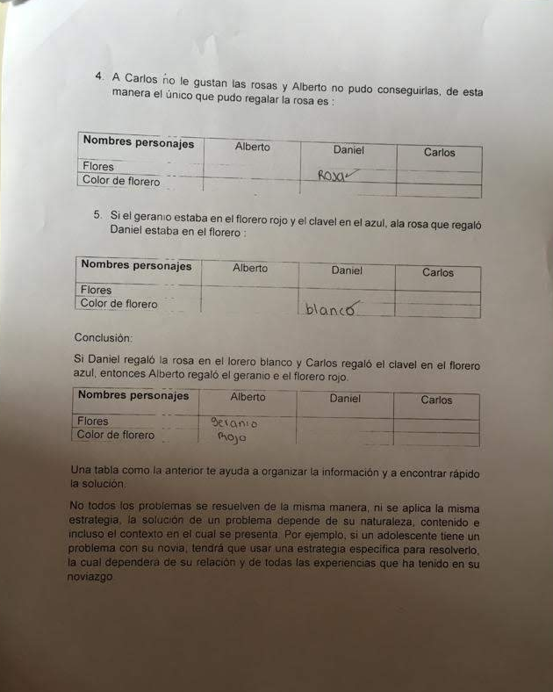
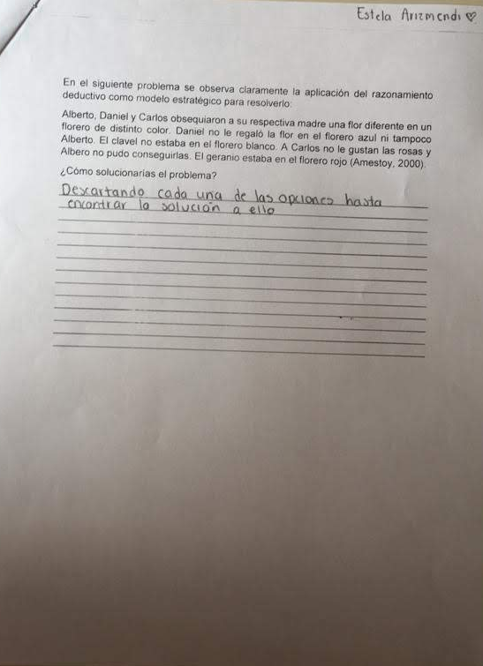

Slide 31
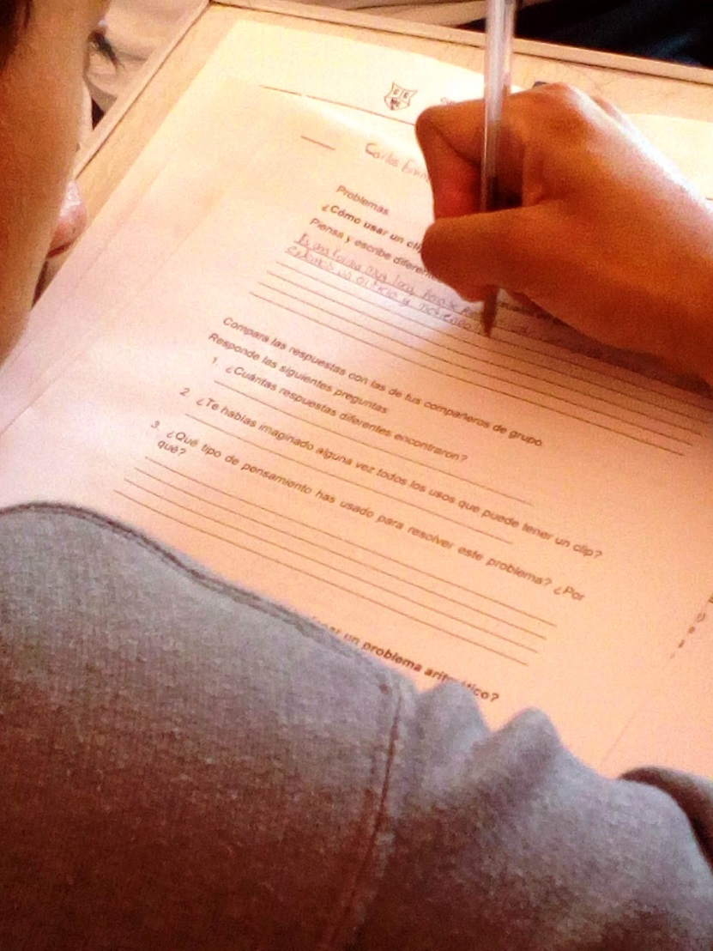
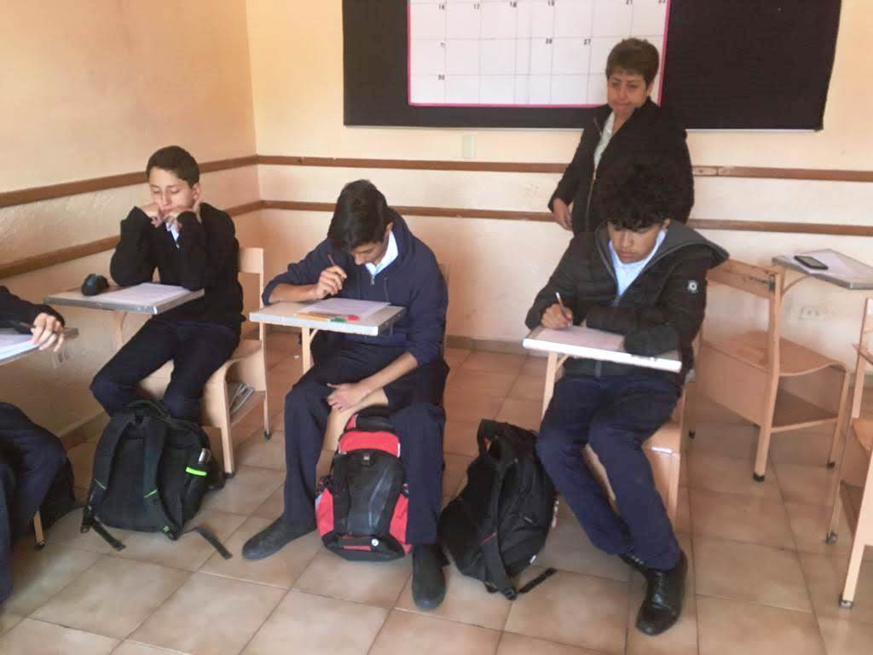

Slide 32
9.5
i) Descripción del desarrollo de la actividad.
Tiempo | Recursos didácticos | Secuencia didáctica multidisciplinaria
30 min | Documento impreso | ¿Cómo solucionarías el problema? Definir los elementos o variables del problema. Utilizar una tabla lógica, para resolverlo

Slide 33
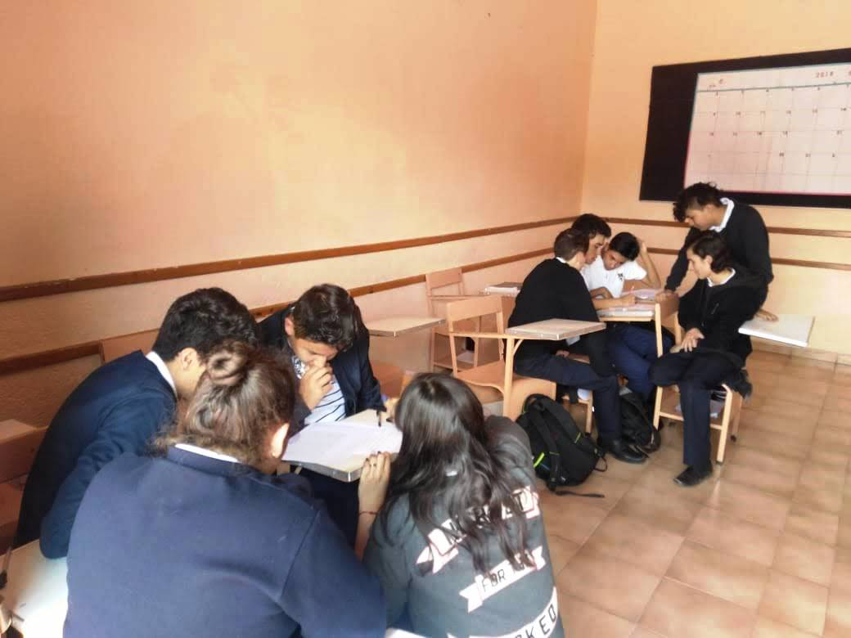
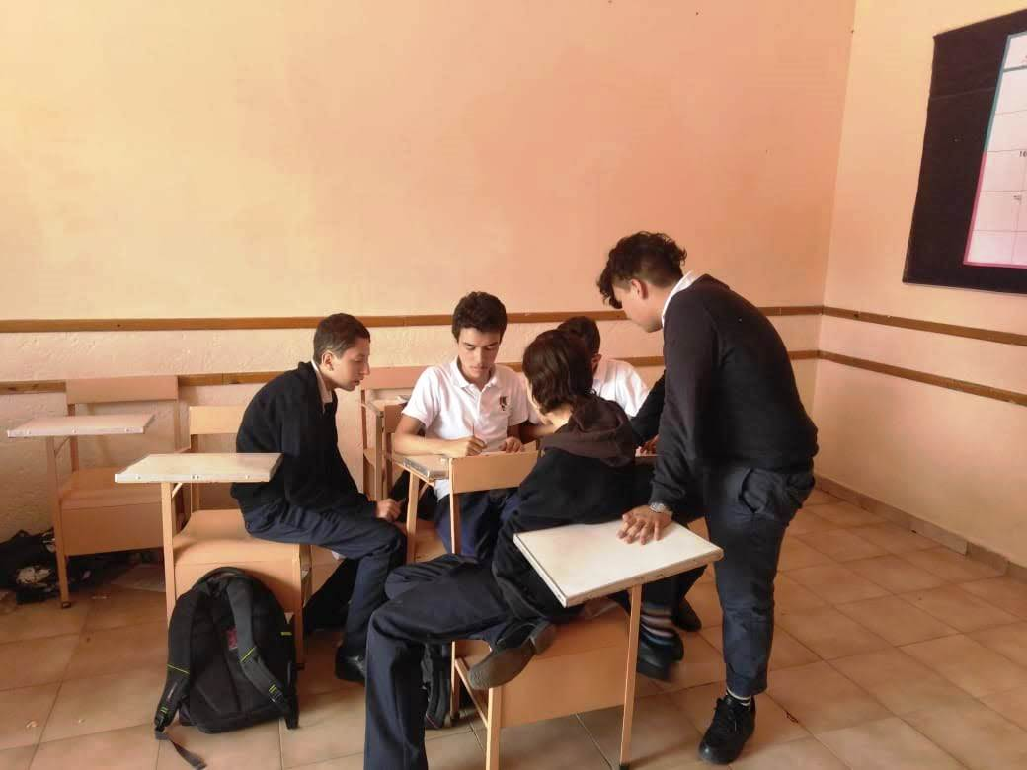

Slide 34
9.6
j) Descripción del cierre de la actividad.
Tiempo | Recursos didácticos | Secuencia didáctica multidisciplinaria
10 min | Participación | Cada alumno comentara la importancia de utilizar un pensamiento deductivo en la solución de problemas.

Slide 35
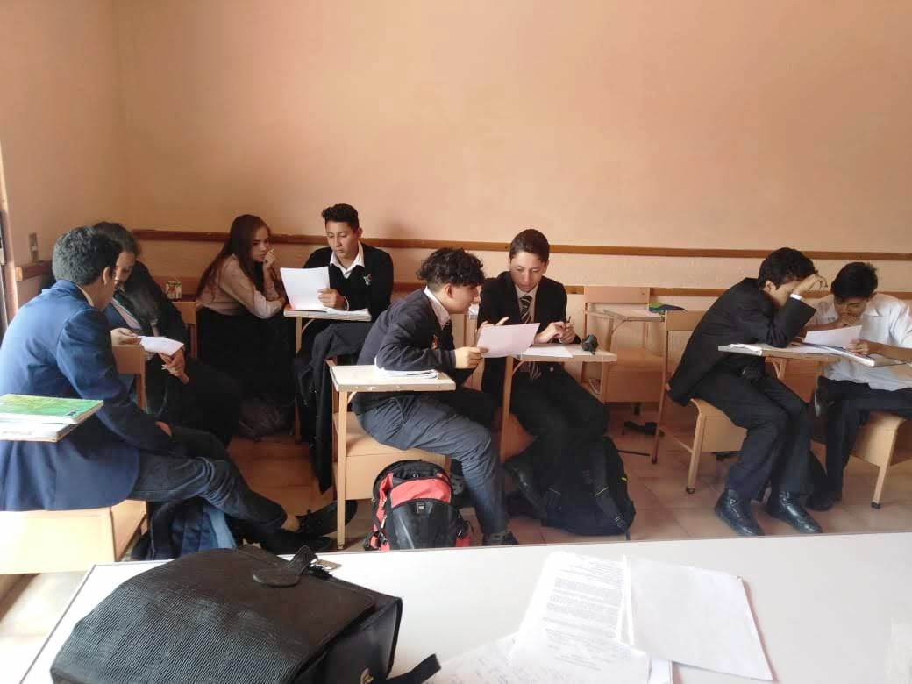

Slide 36
9.7
k) Descripción de lo que se hará con los resultados de la actividad.
Con base a los resultados obtenidos de la resolución de los problemas planteados en el material de trabajo proporcionado, los alumnos determinaron qué tipo de solución habría que plantearse, dependiendo de la naturaleza misma de cada problema.

Slide 37
9.8
l) Análisis. Contrastación de lo esperado y lo sucedido
Logros alcanzados.
Cada uno de los alumnos logró determinar la manera más eficaz de abordar un problema para encontrar la solución pertinente.
Aspectos a mejorar.
Incluir en el material proporcionado, ejercicios que tiendan a mejorar su pensamiento analítico.

Slide 38
9.9
m) Toma de decisiones
Considerar la inclusión de ejercicios que lleven a los alumnos a resolver problemas de forma más analítica que empírica.

Slide 39
Apartado 11a Una actividad por asignatura de la fase de desarrollo del proyecto
Orientación Educativa

Slide 40
11a.1 NOMBRE DE LA ACTIVIDAD:
“Pensamiento convergente y divergente “
Objetivo:
Que el alumno clasifique los problemas de acuerdo a su estructura y visualice las etapas en la solución de un problema para mejorar su ejecución en tareas académicas.
Grado y Grupo: 4°
Fecha: 27 de marzo de 2019

Slide 41
11a.2
e) Asignatura participante, temas o conceptos de cada una.
Disciplina 1. Orientación Educativa
Componentes del pensamiento. Pensamiento convergente Pensamiento divergente. .

Slide 42
11a
g) Justificación de la actividad.
Una vez entendido el concepto de problema, es necesario que los alumnos aprendan a clasificarlos por su naturaleza y en función de ello utilizar el pensamiento que los llevara a una correcta solución.

Slide 43
11a.5
h) Descripción de apertura de la actividad.
Tiempo | Recursos didácticos | Secuencia didáctica
10 min | Hojas impresas con los componentes del pensamiento | Los alumnos van a leer la información, posteriormente se comentara la información en grupo.

Slide 44
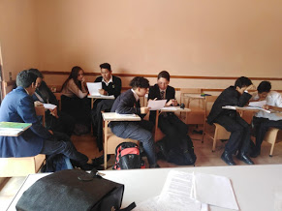

Slide 45
11a.5
i) Descripción del desarrollo de la actividad.
Tiempo | Recursos didácticos | Secuencia didáctica
30 min | Se les dan impresos dos tipos de problemas (pensamiento convergente y divergente). | A través de estos problemas se desprenderá el concepto de pensamiento convergente y divergente.
10 min | Cuadro de clasificación de problemas convergentes o divergentes. | Se les proporciona un cuadro con una lista de problemas, en donde deben indicar si para resolverlos se requiere del pensamiento convergente o divergente y por qué.

Slide 46
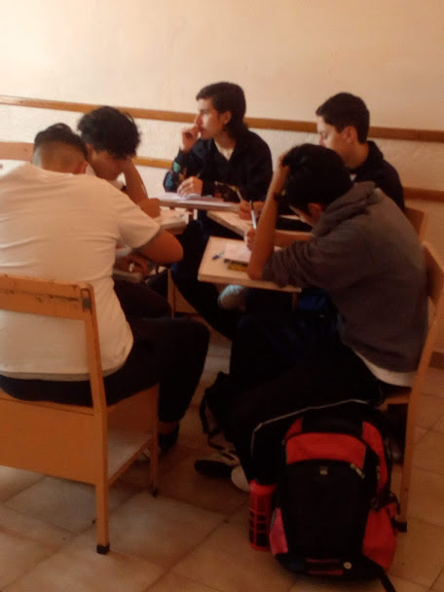
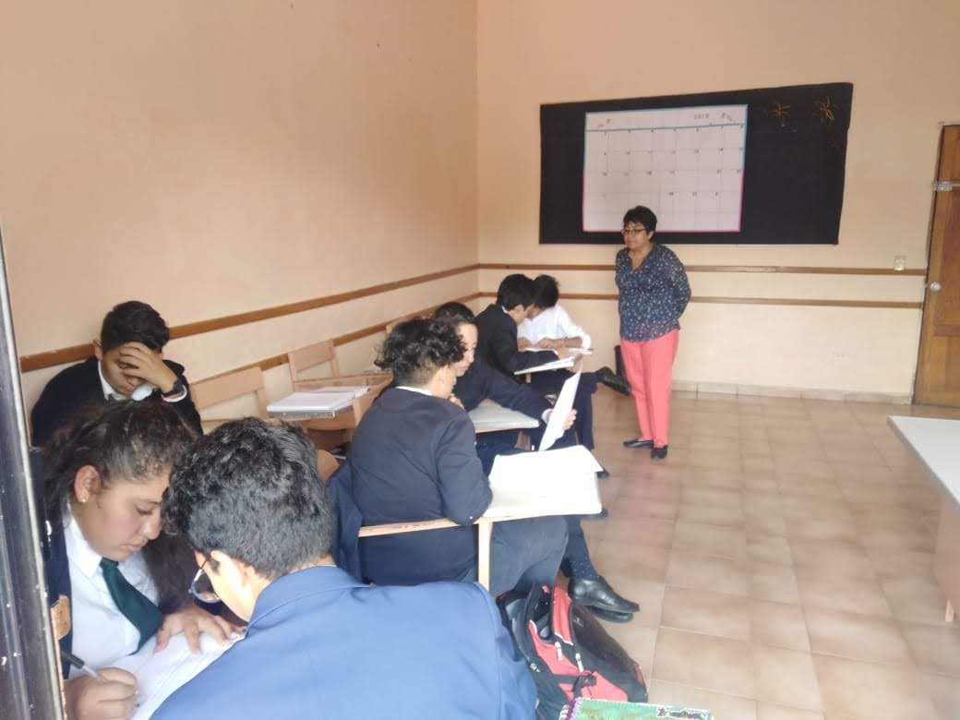

Slide 47
11a.6
j) Descripción del cierre de la actividad.
Tiempo | Recursos didácticos | Secuencia didáctica
10 min | Cuadro de clasificación de problemas convergentes o divergentes. | Se les proporciona un cuadro con una lista de problemas, en donde deben indicar si para resolverlos se requiere del pensamiento convergente o divergente y por qué.

Slide 48
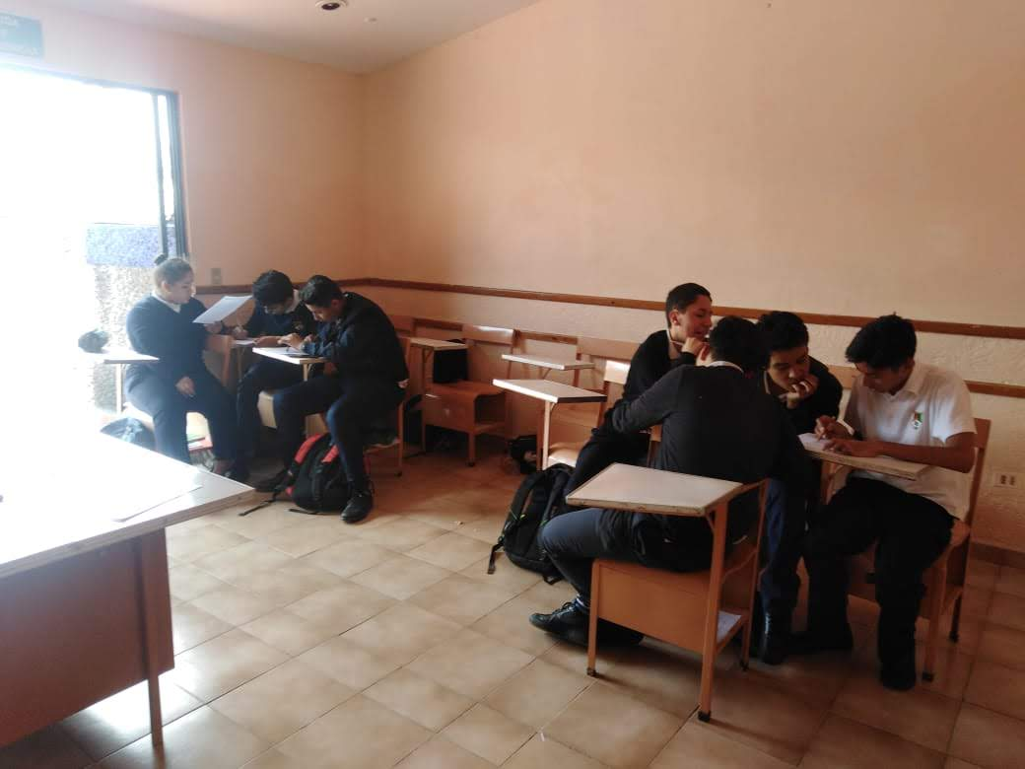

Slide 49
11a.7
k) Descripción de lo que se hará con los resultados de la actividad.
Los resultados nos permitirán pasar a la siguiente fase, en donde los alumnos con estos conocimientos resuelvan una serie de problemas sociales, lógicos y matemáticos, utilizando el pensamiento que se requiera.

Slide 50
11a.8
l) Análisis. Contrastación de lo esperado y lo sucedido
Logros alcanzados.
Los alumnos con base a la información teórica y una serie de problemas conceptualizaron los que es el pensamiento convergente y divergente.
A través de un ejercicio se observó que los conceptos fueron asimilados.
La dinámica grupal fue positiva, se observó un intercambio de información y apoyo entre ellos.
Aspectos a mejorar.
Dedicar más de una sesión a la actividad.
Que los alumnos tengan acceso a mas ejercicios.

Slide 51
11a.9
m) Toma de decisiones
Integrar los conocimientos vistos en todas las sesiones para que los alumnos sean capaces de resolver problemas en las tres asignaturas de forma exitosa.

Slide 52
Apartado 11b Una actividad por asignatura de la fase de desarrollo del proyecto
Matemáticas

Slide 53
11b.1 NOMBRE DE LA ACTIVIDAD:
“Lenguaje algebraico“
Objetivo:
Distinguir entre el lenguaje numérico y el algebraico. · Traducir a lenguaje algebraico enunciados, propiedades o relaciones matemáticas. · Obtener el valor numérico de una expresión matemática. · Resolver problemas reales mediante ecuaciones de primer grado..
Grado y Grupo: 4°
Fecha: 28 de marzo de 2019

Slide 54
11b.2
e) Asignatura participante, temas o conceptos de cada una.
Disciplina 2. Matemáticas
· El lenguaje algebraico. Utilidad. · Expresiones algebraicas. · Valor numérico de una expresión algebraica. · Operaciones con monomios. · Solución de una ecuación. · Método general de resolución de ecuaciones.

Slide 55
11b
g) Justificación de la actividad.
Es importante conseguir que los alumnos se familiaricen con conceptos matemáticos y aprendan a manejarlos con soltura, resolviendo ejercicios sobre expresiones algebraicas, grado de monomios y operaciones de suma y resta con ellos, para posteriormente resolver ecuaciones de primer grado y conocer los pasos a seguir en la resolución de problemas, exponiendo algunas situaciones reales que se pueden resolver con ecuaciones algebraicas para que los alumnos tomen conciencia de la importancia y utilidad del álgebra.

Slide 56
11b.5
h) Descripción de apertura de la actividad.
Tiempo | Recursos didácticos | Secuencia didáctica
20 min | Pizarrón Marcadores Cuadernos Pluma, lápiz Calculadora | Se dará a los alumnos una serie de expresiones de enunciados dados en lenguaje usual para ser “traducidos” en lenguaje algebraico y viceversa. Se realizará una serie de ejercicios tendientes a la práctica de lo señalado en el punto anterior. Se realizará el cálculo del valor numérico de una expresión algebraica dada

Slide 57
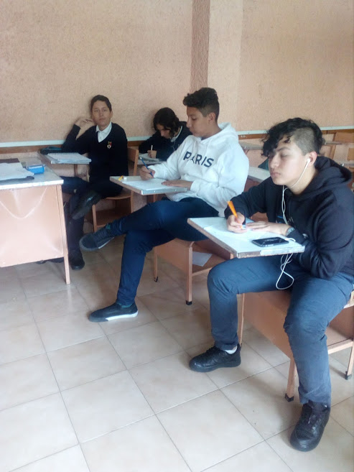
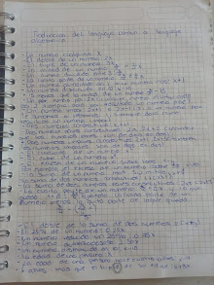

Slide 58
11b.5
i) Descripción del desarrollo de la actividad.
Tiempo | Recursos didácticos | Secuencia didáctica
20 min | Pizarrón Marcadores Cuadernos Pluma, lápiz Calculadora - Material impreso | Se retomarán los conceptos vistos con anterioridad referentes a: · Suma y resta de monomios semejantes. Distinción entre ecuación e identidad algebraica. Determinación de la existencia o no de equivalencia entre ecuaciones. Comprobación de la solución de una ecuación. Planteamiento y resolución de ecuaciones para encontrar la solución de problemas sencillos de la vida real.

Slide 59
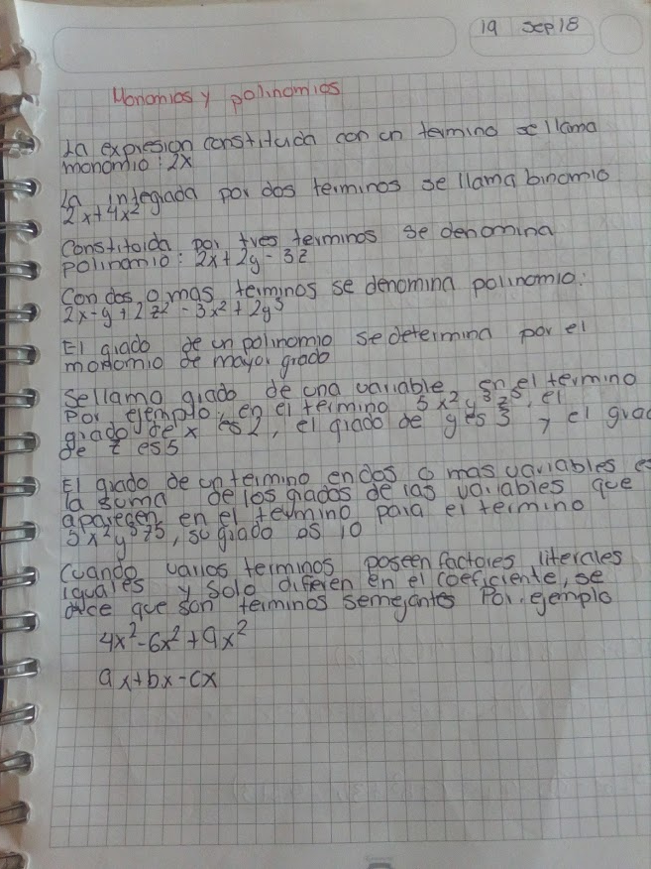
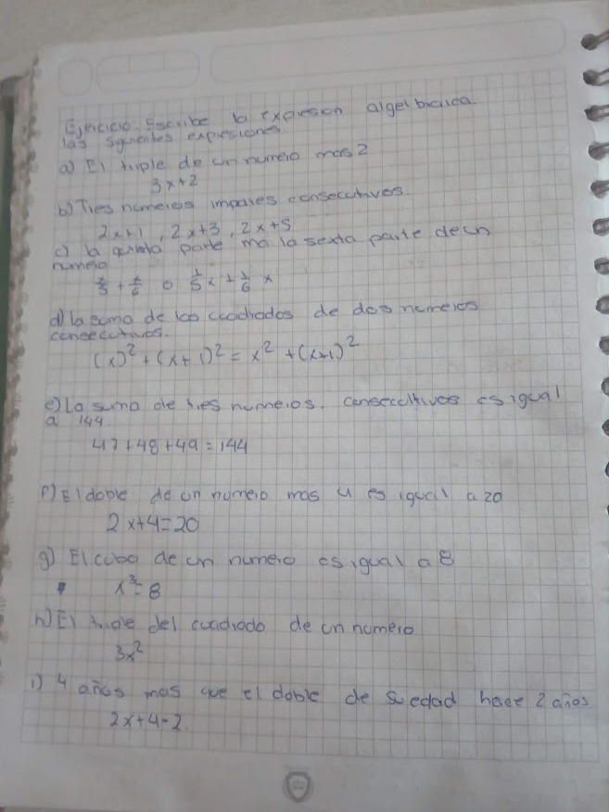

Slide 60
11b.6
j) Descripción del cierre de la actividad.
Tiempo | Recursos didácticos | Secuencia didáctica
20 min | Pizarrón Marcadores Cuadernos Pluma, lápiz Calculadora - Material impreso | Se realizará el planteamiento y resolución de ecuaciones para encontrar la solución de problemas sencillos de la vida real.

Slide 61
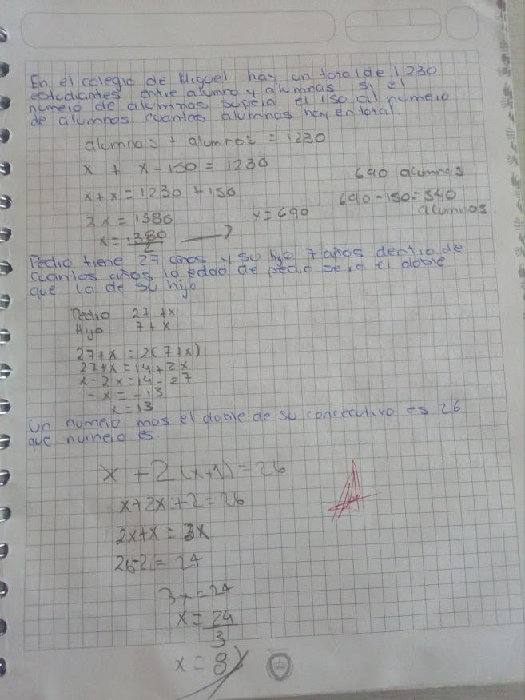
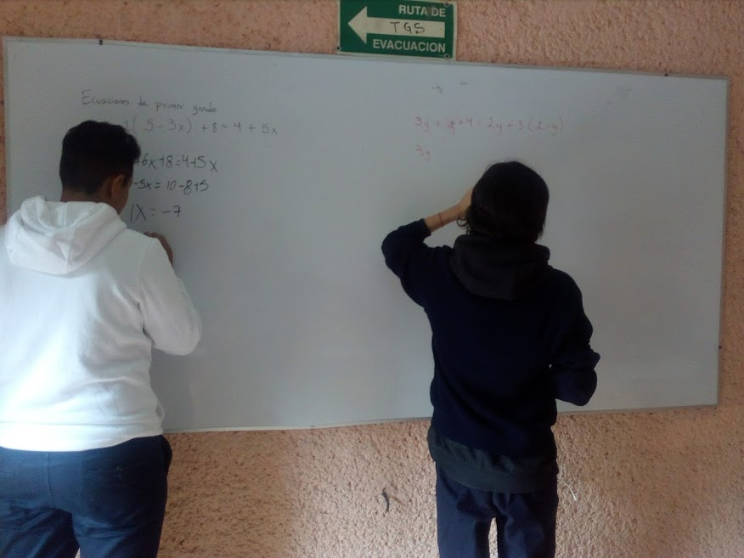

Slide 62
11b.7
k) Descripción de lo que se hará con los resultados de la actividad.
Valoración del lenguaje algebraico como un lenguaje claro, conciso y útil para resolver situaciones que se dan en la vida diaria.

Slide 63
11b.8
l) Análisis. Contrastación de lo esperado y lo sucedido
Logros alcanzados.
Los alumnos se percataron que es muy común el emplear lenguaje algebraico en situaciones comunes de la vida diaria, y que resuelven ecuaciones de primer grado de manera cotidiana al resolver problemas simples en el desarrollo de sus actividades diarias.
Aspectos a mejorar.
Que el alumno desarrolle técnicas de estudio.

Slide 64
11b.9
m) Toma de decisiones
Que el alumno practique a través de una serie de ejercicios, las técnicas de solución existentes para expresiones algebraicas.

Slide 65
Apartado 11c Una actividad por asignatura de la fase de desarrollo del proyecto
Lógica

Slide 66
11c.1 NOMBRE DE LA ACTIVIDAD:
“Una postura ética en torno al aborto “
Objetivo:
Que los alumnos comprendan que el aborto es un problema de salud pública y que deliberen en torno a la pertinencia o no de que el Estado criminalice o no esta situación.
Grado y Grupo: 4°
Fecha: 02 de abril de 2019

Slide 67
11c.2
e) Asignatura participante, temas o conceptos de cada una.
Disciplina 3. Lógica
Unidad 5. Silogismo 5.6 Silogismos irregulares Unidad 6: Falacias 6.3 Falacias de atinencia 6.4 Falacias de ambigüedad Conceptos: Persona Autonomía individual Libre albedrío

Slide 68
11c
g) Justificación de la actividad.
El aborto es un problema de salud pública, de justicia social y de democracia por lo cual tiene que ver directamente con la vida pública y del estatus de ciudadano de los alumnos ya que está vinculado a su cotidianidad porque es probable que en algún momento de su vida se enfrenten a este dilema moral.

Slide 69
11c.5
h) Descripción de apertura de la actividad.
Tiempo | Recursos didácticos | Secuencia didáctica
15 min | Pizarrón Marcadores Material impreso | Continuando con la solución de problemas por parte de los alumnos ahora se tiene como actividad el análisis argumentativo de un texto del filósofo Luis Villoro en torno al aborto : “Una postura ética “ , los alumnos ubicaran los siguientes aspectos : 1) ¿Cuál es el problema central de este texto en torno al aborto? , 2) ¿Qué razones da el autor en contra de que el aborto sea criminalizado por el Estado? , 3) ¿Qué alternativas finalmente plantea el autor en torno a penalizar el aborto o no? Y 4) ¿Con qué postura en torno a la legalización o no del aborto te identificas y por qué?. .

Slide 70
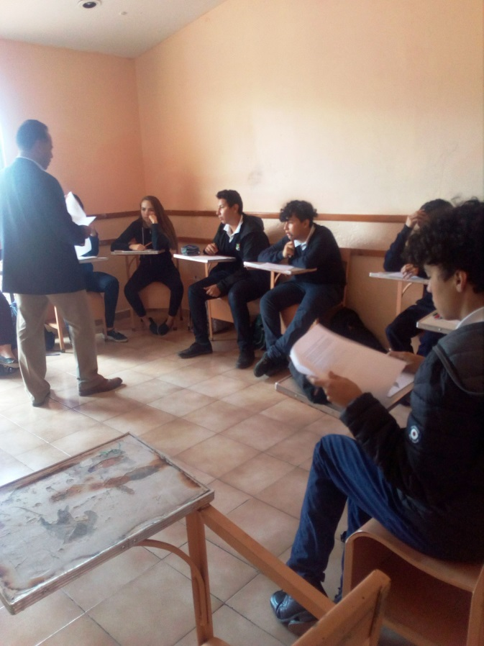

Slide 71
11c.5
i) Descripción del desarrollo de la actividad.
Tiempo | Recursos didácticos | Secuencia didáctica
15 min | Cuestionario | Los alumnos trabajaran en equipos de 2 personas para debatir colectivamente y precisar los argumentos centrales del autor.

Slide 72
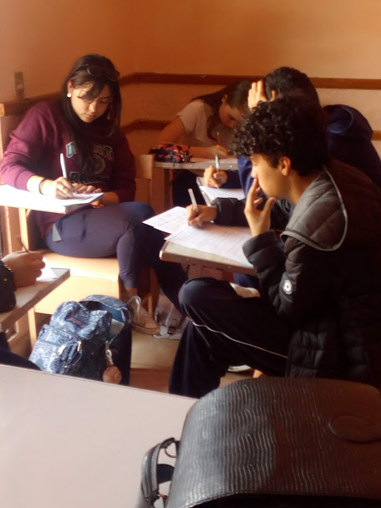
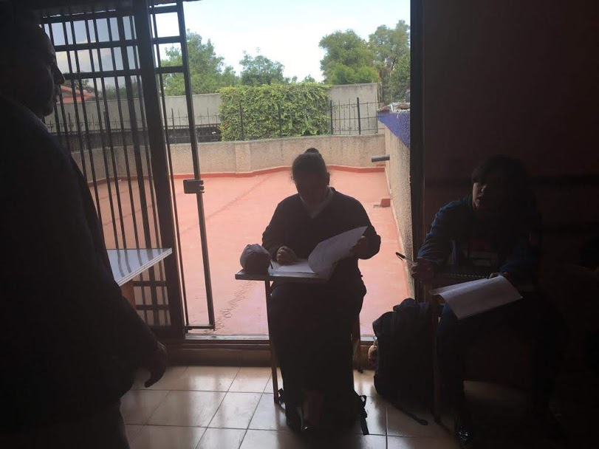

Slide 73
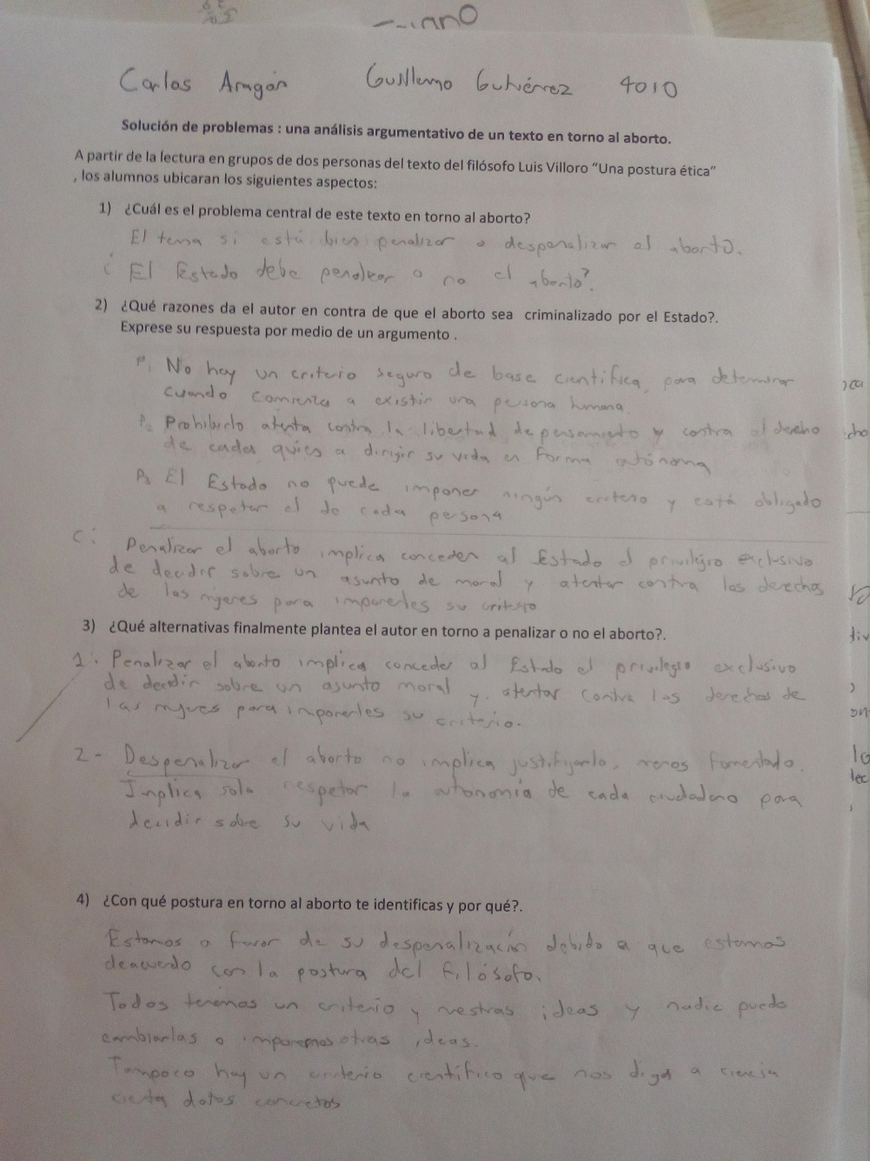
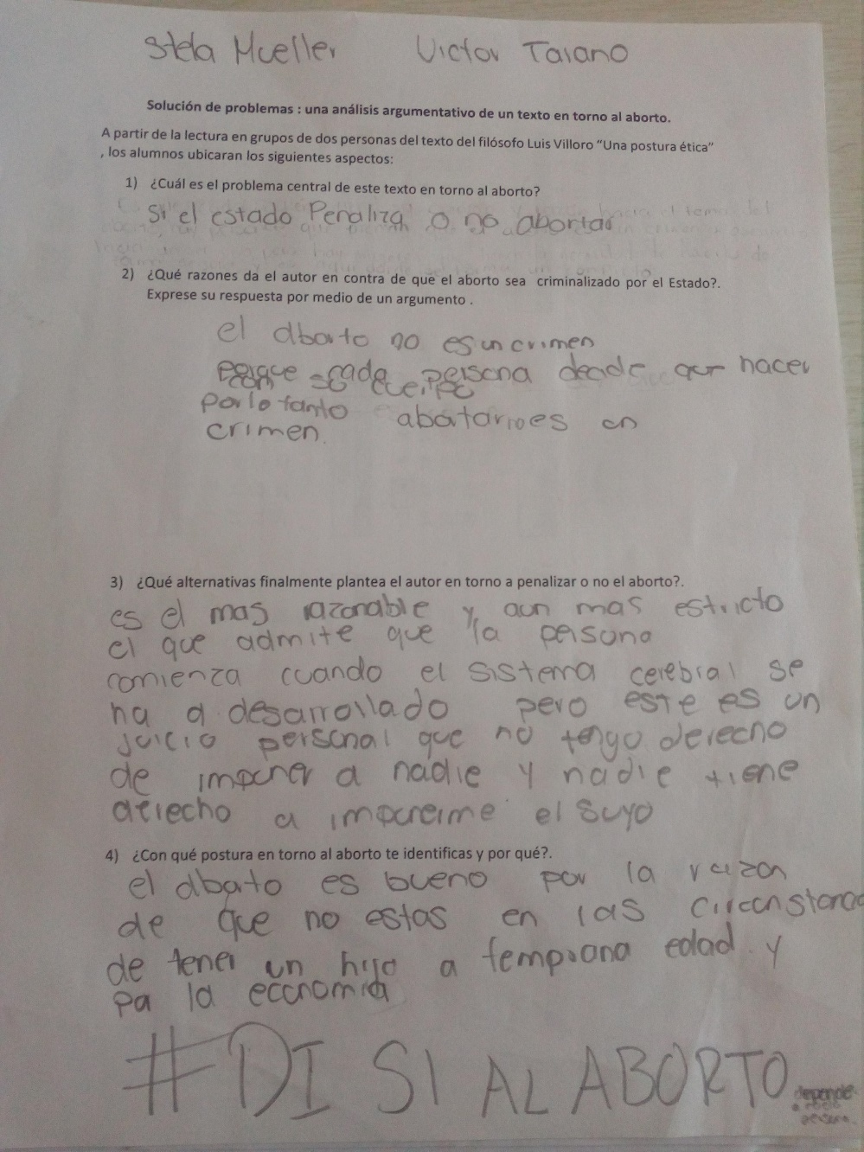

Slide 74
11c.6
j) Descripción del cierre de la actividad.
Tiempo | Recursos didácticos | Secuencia didáctica
20 min | Participación | Los alumnos expondrán al grupo para debatir colectivamente y precisarán los argumentos centrales del autor y justificar la postura que asumen cada uno de ellos sobre la legalización o no del aborto.

Slide 75
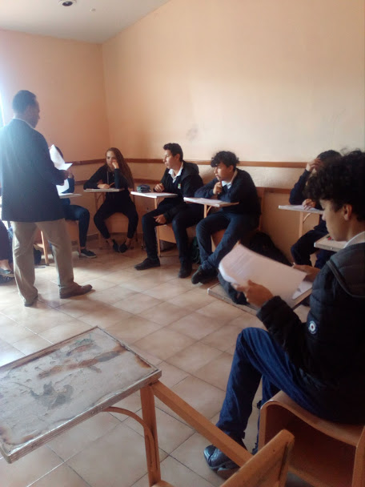

Slide 76
11c.7
k) Descripción de lo que se hará con los resultados de la actividad.
Se debatió en torno a la conveniencia o no de que se legalice el aborto en México, cada uno de los alumnos otorgó razones fundadas para sostener su postura con base al análisis individual y grupal que se realizó del tema, asumiendo así una posible solución con respecto al problema del aborto.

Slide 77
11c.8
l) Análisis. Contrastación de lo esperado y lo sucedido
Logros alcanzados.
Cada alumno, a partir de una discusión colectiva, adoptó una postura razonada en torno a la legalización o no del aborto.
Aspectos a mejorar.
Que el alumno asuma una postura tolerante en relación a la penalización o no del aborto partiendo de la postura del ejercicio libre y responsable.

Slide 78
11c.9
m) Toma de decisiones
Asumir una postura de tolerancia y responsabilidad por parte de cada alumno en torno a este dilema moral, partiendo de que la base es la auto postura de la mujer en torno a su cuerpo.

Slide 79
Apartado 13 Autoevaluación y coevaluación
del proyecto

Slide 80
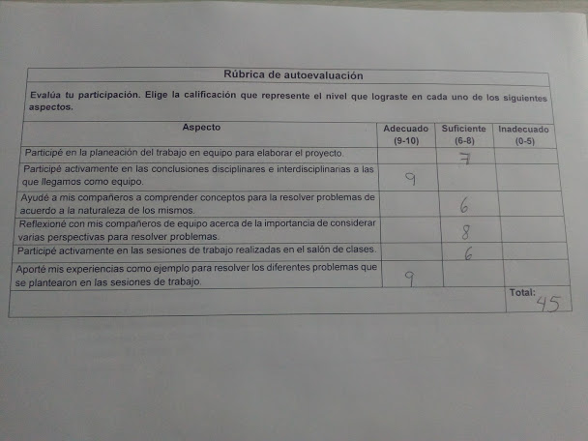

Slide 81
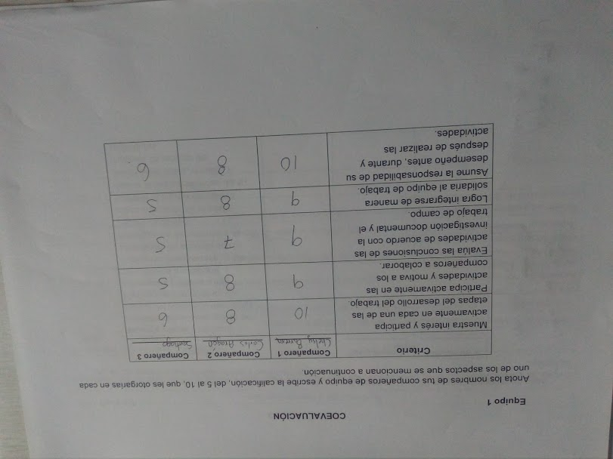

Slide 82
Evaluación del trabajo de los equipos :
Asignatura: Orientación Educativa
La sesión se dio en un marco de cooperación, en donde los alumnos mostraron interés en el material proporcionado y posteriormente en la solución de los ejercicios.
Se observó integración y apoyo entre ellos.

Slide 83
Conclusión del proyecto en sí.
En lo que se refiere a mi asignatura esta forma de trabajo permitió que los alumnos se interesaran en los contenidos de la unidad, además entre ellos se apoyaban y ayudaban al compañero que tuviera dificultad para comprender el material. No hubo protagonismo, hubo trabajo cooperativo.
Considero que este trabajo es a largo plazo para que veamos frutos, ya que es necesario ir puliendo todos aquellos obstáculos encontrados en el camino.

Slide 84
Evaluación del trabajo de los equipos :
Asignatura: Matemáticas
Una vez que se conformaron los equipos de trabajo, la respuesta de la mayoría de los alumnos fue haciéndose cada vez mas notable. Ello derivó a raíz de que ellos lograron establecer una serie de pasos que los llevó a encontrar la solución a cada uno de los ejercicios propuestos y a participar en el planteamiento de algunos más complejos.

Slide 85
Conclusión del proyecto en sí.
Desde siempre, las Matemáticas han constituido para una gran mayoría de alumnos, un gran reto a enfrentar y, en el mejor de los casos, a sobrellevar. El objetivo de las sesiones de trabajo en el aula, fueron enfocadas a la adquisición de habilidades para solucionar algoritmos matemáticos, que una vez traducidos a un lenguaje coloquial, los alumnos se dieron cuenta que prácticamente su vida se basa en encontrar la solución a los problemas que se les presentan con el día a día.

Slide 86
Evaluación del trabajo de los equipos :
Asignatura: Lógica
Los alumnos lograron crear una dinámica de trabajo adecuada a los objetivos establecidos: participaron de forma simétrica y con entusiasmo.
sin duda ello se debió a que lograron entender que la legalización del aborto y de las drogas son parte de su vida cotidiana , problemas de salud pública que requieren del debate y el razonamiento colectivo y púbico para lograr encauzarlos hacia instancias de armonía social y no de criminalización de las mujeres y los adictos .
Si bien en el debate se dio la confrontación de posturas personales estas no llegaron a ser antagónicas y prevaleció la postura libertaría y no la conservadora o dogmática , i.e. los alumnos estuvieron de acuerdo en que el Estado no puede imponer criterios éticos y/o religiosos a una sociedad plural en la que tiene que ser el individuo el que decida de forma libre, autónoma, responsable e informada como gestionar sus libertades y sus necesidades.

Slide 87
Conclusión del proyecto en sí.
Los alumnos consiguieron entender a partir de la construcción colectiva del razonamiento mediante el debate y la crítica que los problemas capitales de la existencia humana no tienen soluciones últimas y definitivas si no solo delimitaciones de una racionalización cada vez mayor que nos posibilitan alejar el encono social y avanzar en la consolidación de la armonía social y la tolerancia. Empezando por el abordaje de problemas sencillos (en los que descubrieron la conveniencia de resolverlos a partir de una estrategia lógica y no con recursos meramente empíricos) hasta llegar a la discusión de problemas más complejos de salud pública como la legalización del aborto y las drogas los alumnos lograron construir una postura razonable en la que se convirtieron en sujetos activos en la construcción del conocimiento al ser capaces de ofrecer y aceptar argumentos válidos y sólidos. Se logró arribar a la consolidación del conocimiento con la dinámica de trabajo establecidas en estas sesiones ya que los alumnos asumieron los problemas analizados y debatidos como parte de su cotidianidad personal y pública entendiendo que la plena individualidad sólo se logrará en el marco de la plena comunidad de la que sin duda ellos empiezan a ser sus arquitectos.

Slide 88
Apartado 14 Lista de cambios realizados a la estructura del Proyecto Interdisciplinario original

Slide 89
No se realizaron cambios sustanciales en la estructura original planteada para la realización del proyecto interdisciplinario planteado.

